Slide 6
Корисна інформація
В нашій бібліотеці Ви можете:
- підготуватися до підсумкової атестації; - ознайомитися з рекомендційними списками літератури; - підготувати реферат; - знайти цікаві повідомлення; - ознайомитися з новинками літератури та періодики; - прийняти участь у цікавих масових заходах.

Slide 8
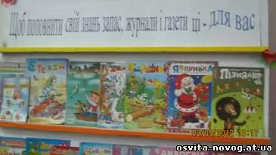
«Хто володіє інформацією – той володіє світом» - такий девіз роботи бібліотекаря Христенко любов Володимирівни.

